Slide 1

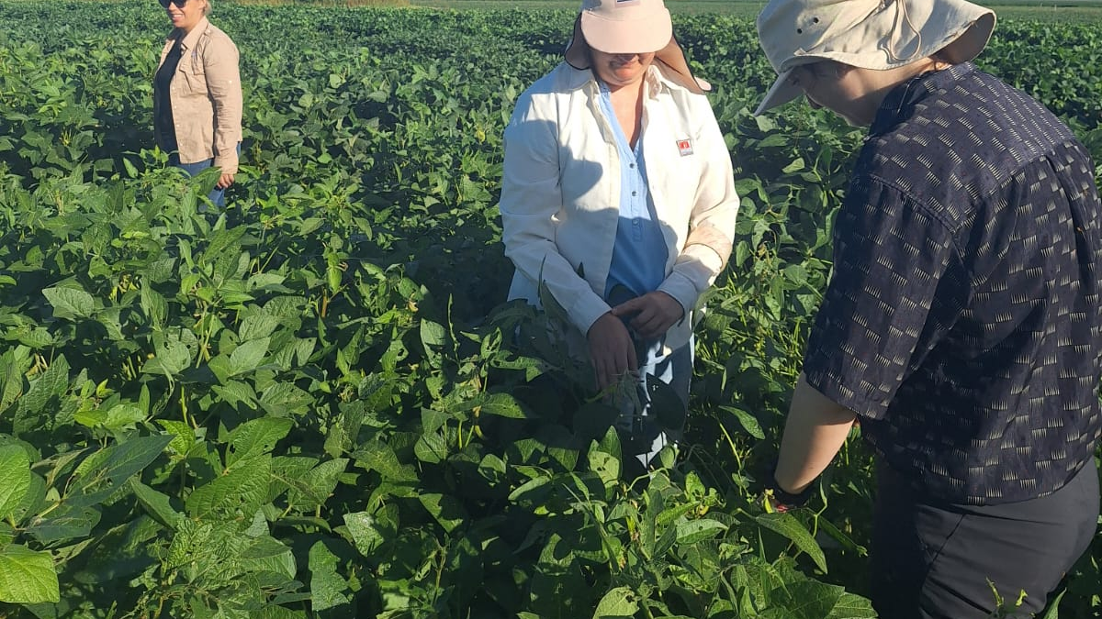
Producción de soja en Argentina
La problemática agronómica en argentina sobre la producción de soja es que el porcentaje de proteínas esta en descenso en las últimas campañas desde el 2020 a la actualidad se ha observado una disminución del 5%. Actualmente se quiere considerar si la producción de soja se verá afectada en Argentina no solo por la composición de su grano sino por características de las hectáreas sembradas, temperaturas y calidad de grano

Slide 2
Evaluación de datos de producción de soja
En este proyecto se busca aplicar técnicas de selección de variables, entrenamiento de un modelo de regresión y validación del mismo utilizando un conjunto de datos agronómicos relacionados con la producción de soja en distintas provincias de Argentina. El objetivo es construir un modelo que permita predecir la producción de soja en toneladas a partir de variables climáticas, provincias argentinas, superficie de siembra y cosecha además de los componentes de calidad del cultivo como la cantidad de proteínas y aceites en la soja.
cultivo_ nombre | anio | campania | provincia_ nombre | provincia_id | departamento_nombre | departamento_id | superficie_sembrada_ha | superficie_cosechada_ha | produccion_tm | rendimiento_kgxha
soja | 1941 | 1941/1942 | Santa Fe | 82 | Belgrano | 82007.0 | 90 | 90 | 153 | 1700
soja | 1941 | 1941/1942 | Santa Fe | 82 | Caseros | 82014.0 | 45 | 35 | 18 | 514
soja | 1941 | 1941/1942 | Santa Fe | 82 | ConstituciÃ³n | 82028.0 | 50 | 50 | 100 | 2000
soja | 1941 | 1941/1942 | Santa Fe | 82 | General LÃ³pez | 82042.0 | 80 | 65 | 32 | 492
soja | 1941 | 1941/1942 | Santa Fe | 82 | Iriondo | 82056.0 | 70 | 70 | 112 | 1600

Slide 3

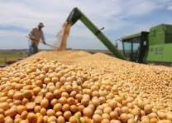
OBJETIVOS
Objetivos Reducir la dimensionalidad del dataset mediante técnicas de selección de variables.
Entrenar un modelo de regresión para predecir la producción de soja (produccion_tm).
Validar el rendimiento del modelo utilizando métricas apropiadas.
Obtener conclusiones sobre las variables más relevantes y la calidad predictiva del modelo

Slide 4
Selección de variables (Feature Selection)
Objetivo: reducir la cantidad de variables para entrenar el modelo con las más relevantes.
Se generaron variables nueva para ampliar el dataset, estas fueron:
Temperatura a cosecha
Proteínas
Aceite
Humedad del suelo
Las variables seleccionadas por Feature Selection, fueron:
Rendimiento
Superficie sembrada
Superficie cosechada
Producción

Slide 5
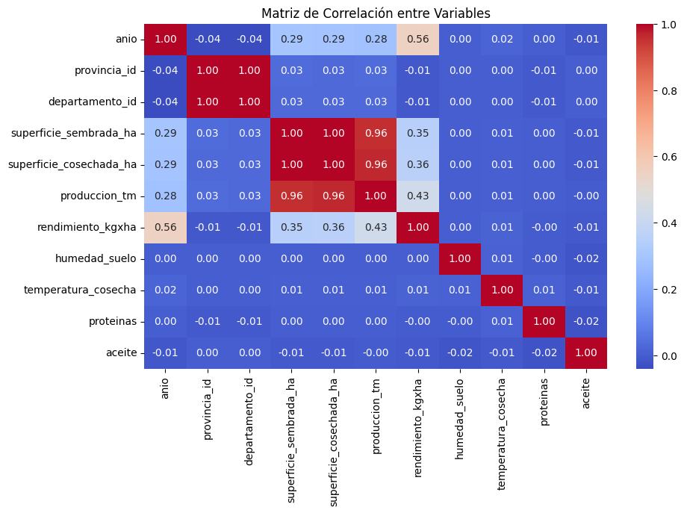
Se utilizó el método de selección univariada SelectKBest con la función f_regression para identificar las variables más relevantes con respecto a la variable objetivo producción de soja en toneladas (produccion_tm).
Lo cual, permitió reducir la dimensionalidad del dataset y optimizar el rendimiento de los modelos.

Slide 6
Elección de modelo
Cálculo de métricas
Se eligieron dos modelos de regresión para la predicción de la producción de soja:
Regresión lineal, por su simplicidad y facilidad de interpretación.
Random forest, por su capacidad para capturar relaciones no lineales y manejar variables categóricas o ruidosas.
Se calcularon las métricas MSE, RMSE, MAE y R² para evaluar el rendimiento de los modelos. Estas métricas permiten cuantificar el error de predicción y la capacidad explicativa del modelo.
Regresión lineal - resultados: MSE: 5247396723.32 RMSE: 72438.92 MAE: 37442.67 R² Score: 0.9322
Random Forest - Resultados: MSE: 1847598155.44 RMSE: 42983.70 MAE: 10188.87 R² Score: 0.9761

Slide 7

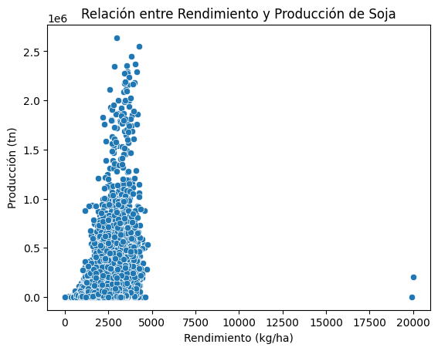
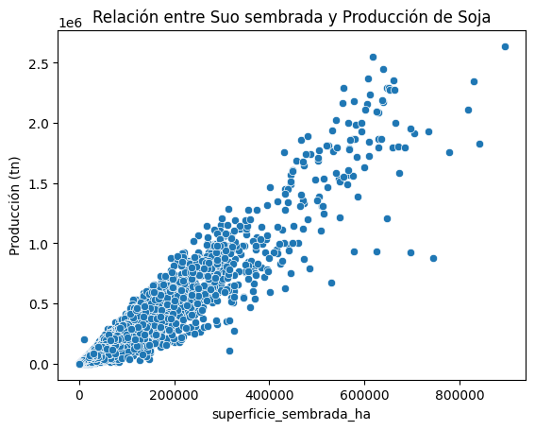
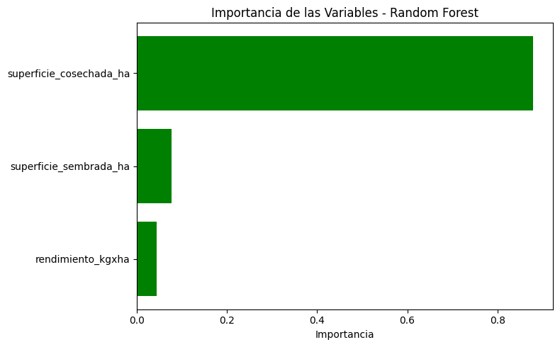
Las variables agronómicas más importantes para la predicción de producción fueron el rendimiento, la superficie sembrada y cosechada. • Random Forest se destacó como el modelo más preciso. • El análisis puede usarse para estimaciones regionales futuras y para apoyar la toma de decisiones en campañas agrícolas.

